Slide 1
Англичане в Новом Свете

Slide 2
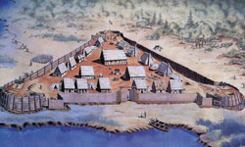
1607 году группа колонистов, высадившихся на территории современной Вирджинии, основала город Джеймстаун,названный в честь короля Якова I Стюарта

Slide 3
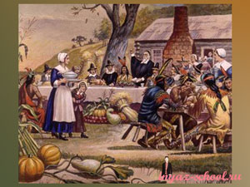
День благодарения
Первым колонистам приходилось жить в очень трудных условиях: бороться с холодом и голодом, расчищать леса,строить жилища и укрепления

Slide 4
Среди переселенцев были много англичан, шотландцев и ирландцев.
Одних гнали нужда и надежда разбогатеть на новом месте, другие бежали от правосудия, многие спасались от религиозных преследований.
Это были решительные и независимые люди. «Дух свободы» был свойствен первым американцам, и этой чертой национального характера до сих пор гордятся их потомки

Slide 5
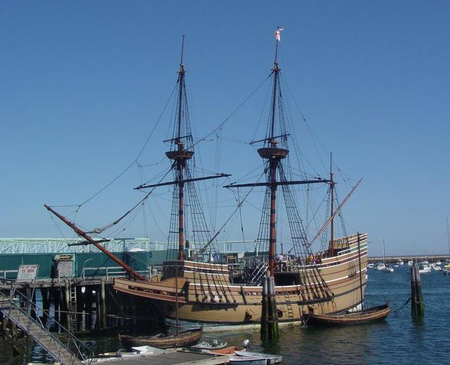
1620 году группа английских пуритан на корабле «Мэйфлауэр»отправились в Новый Свет

Slide 6
Англия на берегах Америки
-Ядром современных Соединенных Штатов стали
13 колоний
-Центорм деловой и торговой активности Новой Англии был Бостон, столица Массачусетса

Slide 7
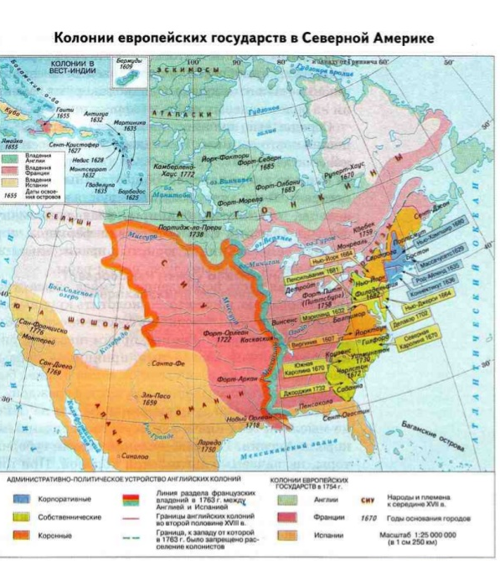

Slide 8
Раннее американское общество
Элита: крупные землевладельцы,купечество,
банкиры,владельцы мануфактур
Средний слой:фермеры, торговцы,ремесленники,юристы
Низы: крестьяне,кабальные слуги, негры-рабы.

Slide 9
Во главе колоний стояли губернаторы,назначаемые английской короной
При них действовали ассамблеи,представляющие полноправное белое мужское население
Женщины,негры и индейцы не имели политических прав.

Slide 10
Взамоотношения колоний с Британией были неравноправными
Из Америки в Британию вывозили-пушнину,зерно,древесину,табак,рыбу.
Из Британии поставляли станки и оборудования,товары первой необходимости, при этом запрещалось экспортировать в Новый Свет новейшие механизмы.

Slide 11
1765 –закон о «Гербовом сборе»
Налогом облагались все торговые операции,издательская деятельность и юридические сделки. В колониях поднялась волна возмущения .
Общество «Сынов свободы» призывало американцев «не быть больше рабами англичан».
Англия отменила большинство налогов,оставив лишь один-на чай.

Slide 12
«Бостонское чаепитие»
В 1773 году в Бостон завезли большой груз чая по намеренно заниженной цене. Ему отводилась роль приманки, английские власти надеялись ,что американцы не продержатся долго без этого товара.
Но колонисты продолжали бойкот.
Бостонцы переодевшись индейцами, под боевые кличи увлекли толпу горожан в порт и, поднявшись на корабли,сросили весь чай в море.

Slide 13
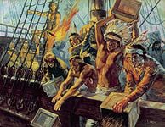
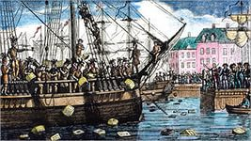
«Бостонское чаепитие»

Slide 14
Англичане стали срочно перебрасывать в Новый Свет дополнительные войска.
Американцы начали осознавать, что они –единая общность,у них свои экономические интересы, культура и своя судьба, и их пути с Англией могут разойтись.

Slide 15
Домашнее задание параграф 28. Учебник Дмитриева О.В.

